Slide 1
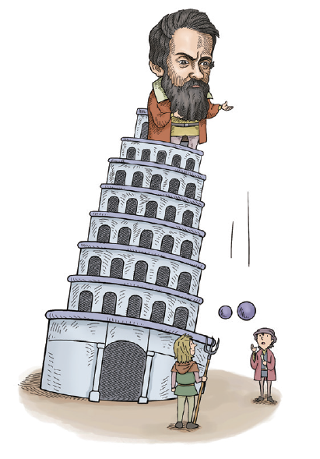
자유낙하실험
국방정보공학과 2020032306 송민경
사진출처: 미래엔 교과서(과학탐구실험)

Slide 2

Youtube-허풍선이과학쇼
https://www.youtube.com/watch?v=enLqBkb480o

Slide 3
자유낙하운동이란?
처음 속력이 0인 상태에서 중력만 받으며 지표면을
향해 떨어지는 물체의 운동 (공기저항 고려X)
원인: 힘(중력)
물체의 속력이 1초마다 9.8m/s씩 증가 (등가속도운동)
질량 관계없이,
같은 높이에서 떨어뜨린 물체 -> 동시에 지면 도달

Slide 4
등가속도 운동 (초기 조건: y₀=0, v₀=0 )
mg=ma ⇒ g=a [등가속도 운동]
v = at + v₀
⇒ v(t) = gt (t초 뒤 속도)
v= ½at² + v₀t + x₀
⇒ y(t) = ½gt² (t초 뒤 위치)
∴ g=2y(t)/t² (중력가속도)
m
mg=ma
+y

Slide 5
등가속도 운동에서의 그래프
a
v
면적=⊿v
v₀
면적=⊿x
t
t
가속도-시간 그래프
⇒ 아래면적 : 속도 변화
속도-시간 그래프
⇒ 아래면적 : 변위

